Slide 1
PROPRIETĂŢI PERIODICE FIZICE ALE ELEMENTELOR DIN SISTEMUL PERIODIC
Curs 4
Simona Rada

Slide 2
PROPRIETĂŢILE ELEMENTELOR
DIN SISTEMUL PERIODIC

Slide 3
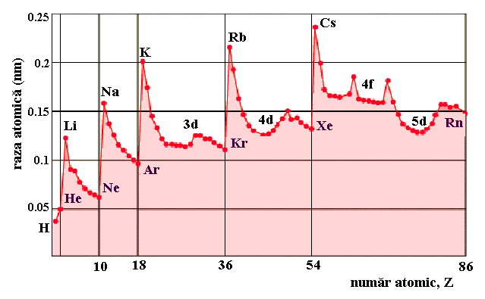
A) PROPRIETĂŢI PERIODICE FIZICE ALE ELEMENTELOR DIN SISTEMUL PERIODIC
1. RAZA ATOMICĂ (Volumul atomic)

Slide 4
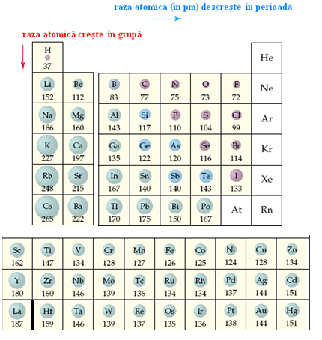

Slide 5
Analiza diagramei:
- maximele sunt ocupate de metalele alcaline, razele lor fiind mai mari decât a gazelor rare anterioare, deoarece cu metalele alcaline începe ocuparea unui nou strat;
- minimele sunt ocupate de razele elementelor din grupa a VII–A şi respectiv gazele rare;
- raza atomică creşte în grupă de sus în jos odată cu creşterea sarcinii nucleare, cu creşterea capacităţii de ecranare a electronilor interiori faţă de cei exteriori;
- raza atomică scade în perioadă de la grupa metalelor alcaline la grupa a VIII-A;

Slide 6
Raza atomică în grupele secundare
- elementele din blocul 4d şi 5d au razele mai mari decât cele din 3d,
- valorile la 4d şi 5d sunt foarte apropiate deoarece elementele din blocul 5d urmează după prima serie 4f care suferă o contracţie a volumului.
- elementele din blocul f suferă cunoscuta contracţie a volumului, o micşorare a razei atomice;
- contracţia la lantanide este mai pronunţată decât la actinide.

Slide 7
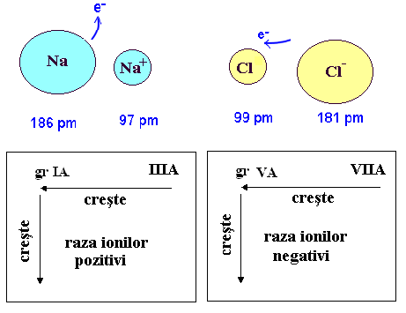
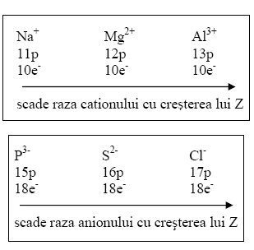
2. RAZA IONICĂ
Variaţia razei ionice în grupele principale

Slide 8
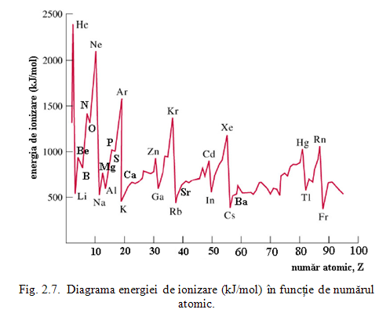
3. ENERGIA DE IONIZARE
Energia (sau potenţialul) de ionizare reprezintă energia minimă necesară smulgerii unui electron dintr-un atom aflat în stare gazoasă.

Slide 9
ANALIZA DIAGRAMEI energiei de ionizare:
– maximele sunt ocupate de grupa a VIII-a principală iar minimele de grupa metalelor alcaline;
– energia de ionizare scade în grupă de sus în jos;
– energia de ionizare creşte de la Li la Be, apoi scade de la Be la B (analog scade de la Mg la Al) deoarece începe ocuparea cu electroni a unui orbital 2p de energie mai înaltă decât 2s, de unde se va smulge mai uşor un electron;
– energia de ionizare scade de la N la O, de la P la S deoarece substratul np⁴ este mai puţin stabil decât np³ (configuraţie semistabilă) şi se mai adaugă repulsia perechii de electroni care trebuie să ocupe orbitalul p;
– prezenţa elementelor din blocul 3d înaintea Ga determină valori ale energiei de ionizare de acelaş ordin de mărime cu Ca, analog pentru Sr-In şi Ba-Tl, datorită elementelor 4d în perioada a 5-a şi a blocului 5d şi 4f pentru perioada a 6-a;
– Zn, Cd, Hg au potenţialele de ionizare cele mai ridicate
dintre elementele de tranziţie deoarece au configuraţii
stabile ns²(n-1)d¹⁰ iar smulgerea electronului necesită
o energie mai mare.

Slide 10
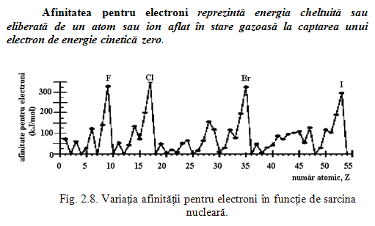
4. AFINITATEA PENTRU ELECTRONI

Slide 11
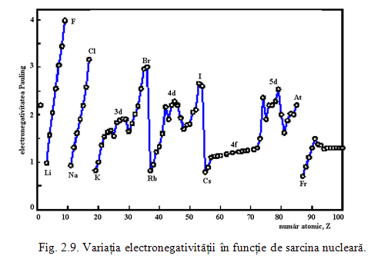
5. ELECTRONEGATIVITATEA
Spre deosebire de afinitatea pentru electroni care este proprietatea unui atom izolat de atrage electroni spre el, electronegativiatea este proprietatea unui atom închis într-o moleculă şi reprezintă ”puterea unui atom aflat într-o moleculă (compus) de a atrage spre el electroni” (de a atrage norul electronic al legăturii).

Slide 12
Analiza diagramei electronegativităţii:
– electronegativiatea scade de sus în jos în grupă datorită fenomenului de ecranare a straturilor interioare de electroni şi acreşterii razei atomice;
– în perioadă creşte de la grupa metalelor alcaline la grupa halogenilor cu creşterea numărului atomic, Z;
– electronegativitatea scade de la fluor, la oxigen şi apoi clor;
– metalele au electronegativităţii mai mici decât 1.7 iar nemetalele mai decât 1.7.

Slide 13
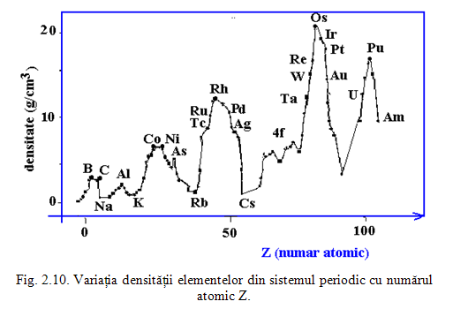
6. Densitatea
Densitatea este mărimea fizică egală cu raportul dntre masă şi volum. La nemetale densitate variază în limite mici, în timp ce densitatea metalelor variază în limite relativ mari: de la 0.534g/cm³ pentru litiu (cel mai uşor element) la 22.6 g/cm³ pentru osmiu (la 20˚C ). Pentru un număr mare de metale densitatea are valori cuprinse între 6 şi 9g/cm³.

